Slide 1



Slide 2

วัตถุประสงค์
1. เพื่อรายงานผลการดำเนินงานสหกรณ์
2. เพื่อชี้แจงแนวทางและแนวปฏิบัติของสหกรณ์ในการบริการ
สมาชิก
3. เพื่อรับฟังข้อมูลและเสนอแนะจากสมาชิกในการปรับระบบ
บริการ

Slide 3
กิจกรรมที่บริการสมาชิก
1. ส่งมอบบัตรเอทีเอ็มตัวใหม่แทนบัตรเก่าให้แก่สมาชิก
2. รับคำร้องขอเปิดบัญชีออมทรัพย์และขอใช้เอทีเอ็มสหกรณ์
3. รับเงินฝากจากสมาชิก
4. รับคำร้องจากสมาชิกในการโอนเงินปันผลและเฉลี่ยคืนเข้า
บัญชีออมทรัพย์พิเศษ หรือซื้อหุ้นสหกรณ์)
5. รับสมัครสมาชิก สสธท. ,กองทุนล้านที่ 2 ,ล้านที่ 3
6. รับคำร้องทั่วไป

Slide 4
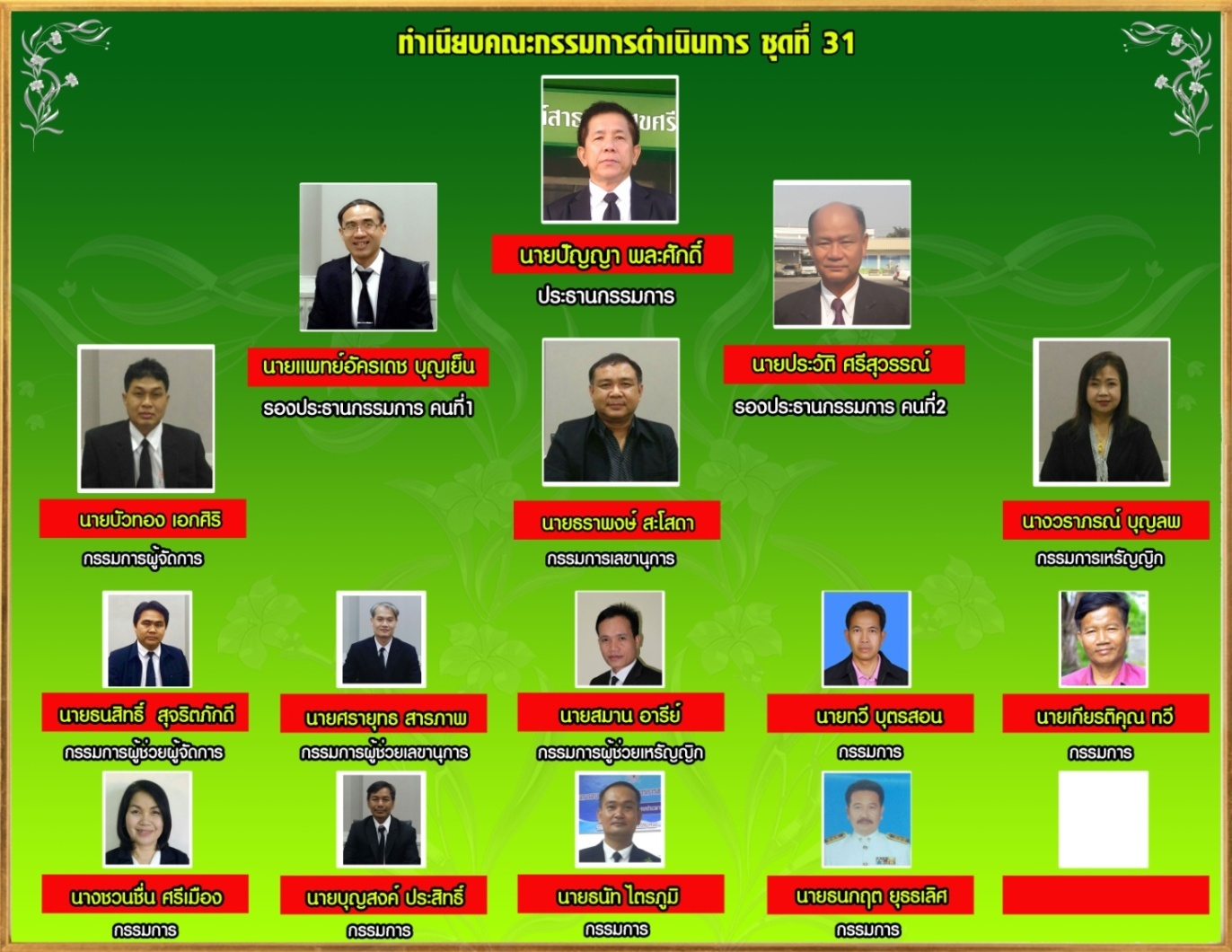
สรึป
โครงสร้างคณะกรรมการดำเนินการสหกรณ์

Slide 5
ผลการดำเนินงาน
หนี้สิน
เงินกู้ยืมจากที่อื่น | 1,429,590,000
เงินเบิกเกินบัญชีธนาคาร
เงินรับฝาก | 1,931,055,816.82
หนี้สินอื่น | 9,472,202.36
รวมหนี้สิน | 3,370,118,019.18
สหกรณ์ออมทรัพย์สาธารณสุขศรีสะเกษ จำกัด
ณ วันที่ 31 กรกฎาคม 2561
สินทรัพย์
เงินฝากธนาคาร | 96,644,384.61
เงินฝากสหกรณ์อื่น | 402,240.69
เงินลงทุน-สุทธิ | 1,847,500
เงินให้สมาชิกกู้ยืม | 5,539,744,382.89
สินทรัพย์อื่นๆ | 596,552.17
ยานพาหนะ | 773,100
สินทรัพย์ไม่มีตัวตน | 2,642,835.49
รวมสินทรัพย์ | 5,643,799,441.07
ทุน
ทุนเรือนหุ้น | 1,915,041,768.00
ทุนสำรอง | 166,809,980.59
ทุนสะสมตามข้อบังคับ | 11,206,344.23
ประมาณการกำไร | 180,623,329.07
รวมทุน | 2,273,681,421.89
84.91 %
ประมาณการกำไร 212 ล้านบาท
รวมหนี้สินและทุน 5,643,799,441.07

Slide 6
ขั้นตอนและแนวปฏิบัติกรณีสมาชิกผิดนัดชำระหนี้เงินกู้
1. ผิดนัดเดือนแรก ทำหนังสือแจ้งเตือนผู้กู้และผู้ค้ำประกัน
2. ผิดนัดติดต่อกัน 2 เดือน เชิญผู้กู้และผู้ค้ำประกันพบที่สหกรณ์เพื่อหาแนว
ทางแก้ไขปัญหา พร้อมทำบันทึกผลการแก้ไขปัญหา(แผนการชำระเงิน)
3. กรณีผิดนัดตามข้อ 2 แจ้งผู้ค้ำประกันติดตามผู้กู้ให้ชำระหนี้
4. กรณีผู้กู้ไม่ชะระหนี้ตามข้อ 3 ให้ผู้กู้ออกจากการเป็นสมาชิกสหกรณ์หักหุ้นชำระหนี้พร้อมให้ผู้ค้ำรับสภาพหนี้เงินกู้
5. กรณีคนค้ำที่รับสภาพหนี้แล้วไม่ชำระหนี้ ดำเนินคดีผู้กู้และผู้ค้ำประกัน

Slide 7

ระบบ ATM สหกรณ์
บัตร Chip Card
เป็นแบบ Debit Card
สามารถถอนเงินได้ทั่วโลก

Slide 8

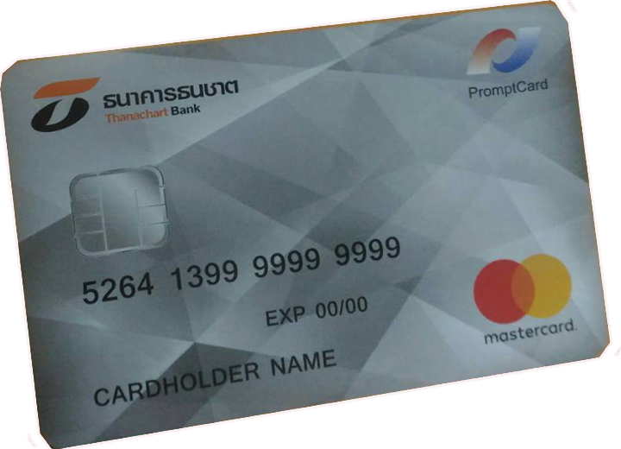
ระบบ ATM สหกรณ์
ตัวอย่างบัตร เอทีเอ็มสหกรณ์

Slide 9
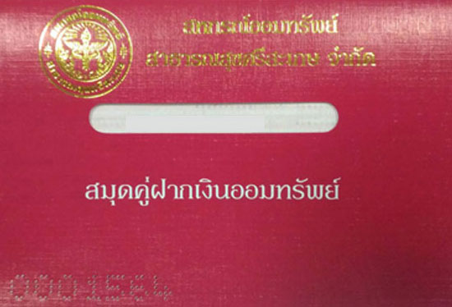
ระบบ ATM สหกรณ์
การผูกเอทีเอ็มกับบัญชีออมทรัพย์
+
บัญชีออมทรัพย์ของสมาชิก

Slide 10
ระบบ ATM สหกรณ์
ทำไมเอทีเอ็มต้องผูกกับบัญชีออมทรัพย์
บัญชีออมทรัพย์พิเศษของสมาชิก
1. อัตราดอกเบี้ย 4.00
2. จำกัดจำนวนการถอนเดือนละ 1 ครั้ง
3. ถอนเกิน คิดค่าธรรมเนียมการถอน
ร้อยละ 1 แต่ไม่เกินครั้งละ 300 บาท
บัญชีออมทรัพย์ของสมาชิก
1. อัตราดอกเบี้ย 3.75
2. ไม่จำกัดจำนวนการถอนต่อเดือน

Slide 11
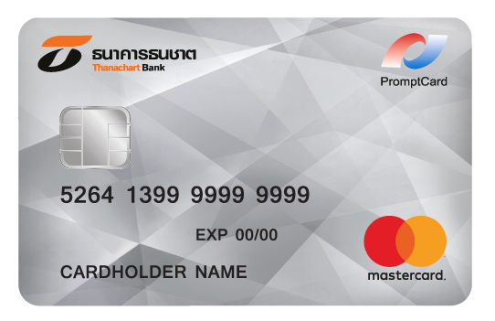
บริการบัตรเดบิตสำหรับสหกรณ์
Thanachart CO-OP D Card

Slide 12


Service
Highlight
ถอนเงินฝากสหกรณ์
บริการที่ธนาคารเป็นผู้ออกบัตรเดบิตของธนาคารให้แก่สหกรณ์ สำหรับมอบให้แก่สมาชิก เพื่อเพิ่มประสิทธิภาพการให้บริการกับสมาชิก ในการใช้บริการถอนเงินกู้ หรือ เงินฝากที่สมาชิกมีอยู่กับสหกรณ์ ผ่านบัตร Thanachart CO-OP D Card ได้ตลอด 24 ชั่วโมง
โอนเงินจากบัญชีเงินฝากไปยังธนาคารอื่น
ใช้บัตรผ่านเครื่อง ATM ได้ทั่วโลก
ซื้อสินค้าและบริการได้ทั่วโลก
พิเศษ ประกันอุบัติเหตุสูงสุด 120,000 บาท
Thanachart CO-OP D Card

Slide 13








Benefit
สมาชิกสหกรณ์
สหกรณ์
สะดวกสบาย
เพิ่มช่องทางการถอนเงินของสมาชิก
สะดวก
ไม่มีบัญชีธนาคารก็สามารถใช้บริการได้
ลดค่าใช้จ่าย
ลดค่าใช้จ่ายการโอนเงินเข้าบัญชี
คล่องตัวตลอด 24 ชั่วโมง
ถอนเงินและซื้อสินค้า ได้ตลอด 24 ชั่วโมง
ลดภาระสำรองเงินสด
ไม่ต้องสำรองเงินเพื่อจ่ายปันผล 100%
ใช้บัตรได้ทั่วโลก
ถอนเงินผ่านตู้ ATM / ซื้อสินค้าและบริการ ได้ทั่วโลก ภายใต้สัญลักษณ์ Master Card
มั่นใจ และตรวจสอบง่ายดาย
มีการแจ้งผลการดำเนินการ และการทำธุรกรรมของสมาชิก
ประกันอุบัติเหตุ
สูงสุด 120,000 บาท ตลอด 24 ชั่วโมง
Thanachart CO-OP D Card

Slide 14







Process
สมาชิก
ธนาคาร
สหกรณ์
ถอนเงิน/ถามยอด
จ่ายบิล/เติมเงิน
ซื้อสินค้า
หรือรายการอื่นๆ
CO-OP
CARD
  หักบัญชีสหกรณ์ตามยอดที่สมาชิกทำรายการ
  ส่งข้อมูลธุรกรรมของสมาชิกให้สหกรณ์
  รับข้อมูลเข้าระบบของสหกรณ์ และปรับปรุงวงเงินสมาชิก
ATM EDC WEB
แบบ Online สหกรณ์จะได้รับข้อมูลจากธนาคารทันที และปรับปรุงวงเงินได้ตลอดเวลา
แบบ Offline สหกรณ์ได้รับข้อมูลวันถัดไป และปรับปรุงวงเงินได้วันละ 2 ครั้ง
Thanachart CO-OP D Card

Slide 15
Fee & Other
ออกค่าธรรมเนียมรายปีแทนสมาชิกบัตรละ 200 บาทในปีแรกภายใน 30 กันยายน 2561
สหกรณ์
ค่าธรรมเนียมรายปีบัตรละ 200 บาทในปีถัดๆไป
ค่าธรรมเนียมการทำรายการถอนเงินที่เครื่อง ATM ธนาคารธนชาตฟรีค่าธรรมเนียมการทำรายการถอนเงิน+สอบถามยอดที่เครื่อง ATM ธนาคารอื่นๆ
ในเขต ครั้งที่ 1 – 4 10 บาท ต่อรายการ
    ครั้งที่ 5 เป็นต้นไป 20 บาท ต่อรายการ
  นอกเขต ครั้งที่ 1 – 4 20 บาท ต่อรายการ
    ครั้งที่ 5 เป็นต้นไป 30 บาท ต่อรายการ
  หมายเหตุ: การทำธุรกรรมอื่นๆ ที่เครื่องเอทีเอ็ม เป็นไปตามประกาศธนาคาร
สมาชิกสหกรณ์
Thanachart CO-OP D Card

Slide 16
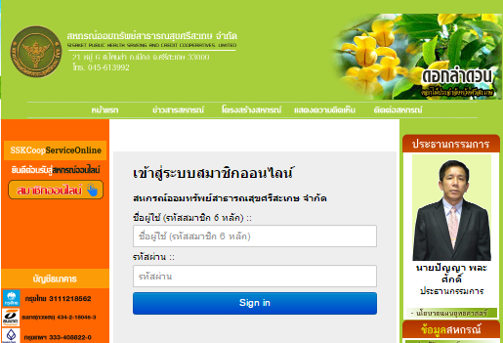
สรึป d
สมาชิกออนไลน์

Slide 17

ขั้นตอนการถอนเงินผ่านเครื่อง ATM
1.ใส่รหัส (สามารถเปลี่ยนรหัสได้ที่ ตู้ ATM ธนาคารธนชาตเท่านั้น )
XXXX
17

Slide 18
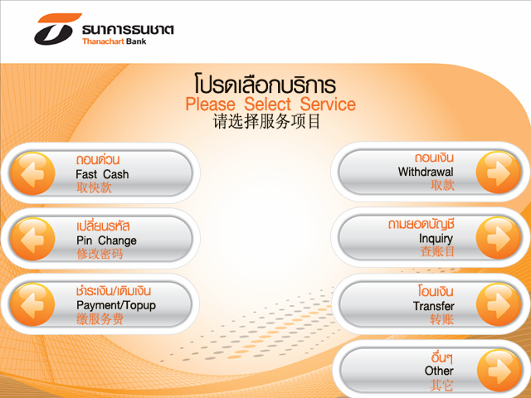
2.การถอนเงินต้องเลือก เมนู ถอนเงินเท่านั้น
สามารถโอนเงินไปบัญชีธนาคารอื่นๆได้ ค่าธรรมเนียมระบบ ATM ทั่วไป
18

Slide 19
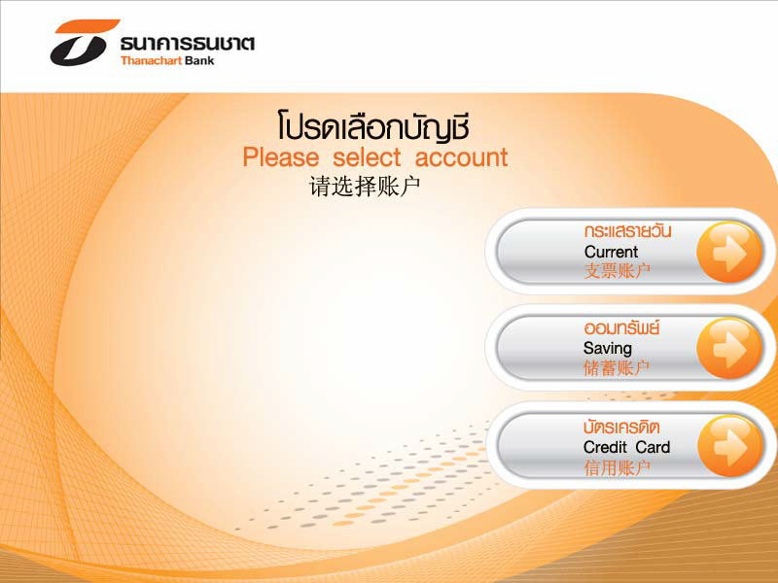
3.หมายถึง กดเงินฝากจากสหกรณ์ฯ
19

Slide 20
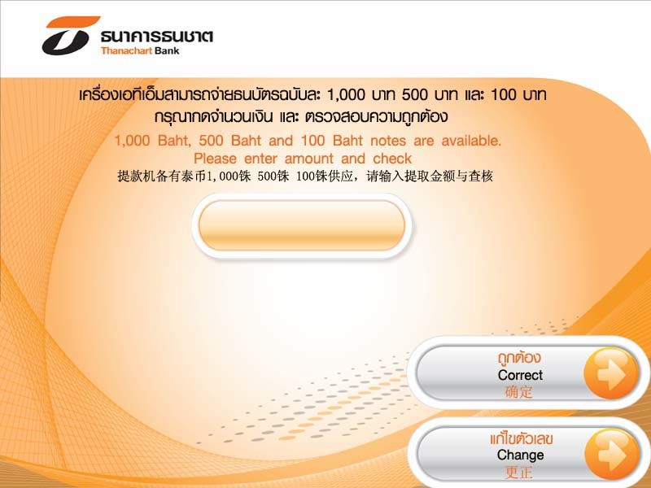
4.ใส่จำนวนเงินที่จะถอน
7,800.00
20

Slide 21
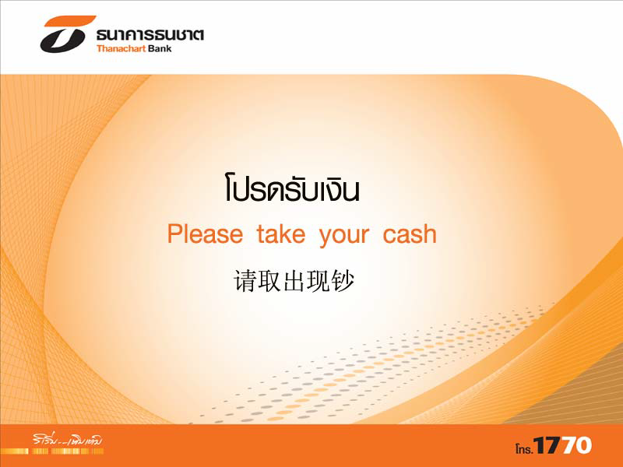
21

Slide 22
ขั้นตอนการเปิดบัตรซื้อสินค้า
สมาชิกสหกรณ์
สมาชิกที่ประสงค์เปิดบัตรซื้อสินค้า
โทร 1770 แล้ว กด 0 กด 3
ติดต่อพนักงาน แจ้งขอเปิดบัตร CO-OP Debit
พนักงานจะสอบถามข้อมูลส่วนบุคคล
ยืนยันการเปิดบัตรซื้อสินค้ากับเจ้าหน้าที่ธนาคาร
ใช้บัตรซื้อสินค้าได้ไม่เกินวันละ 300,000 บาท
(ต้องมีเงินในบัญชีเงินฝากสหกรณ์)
Thanachart CO-OP D Card

Slide 23
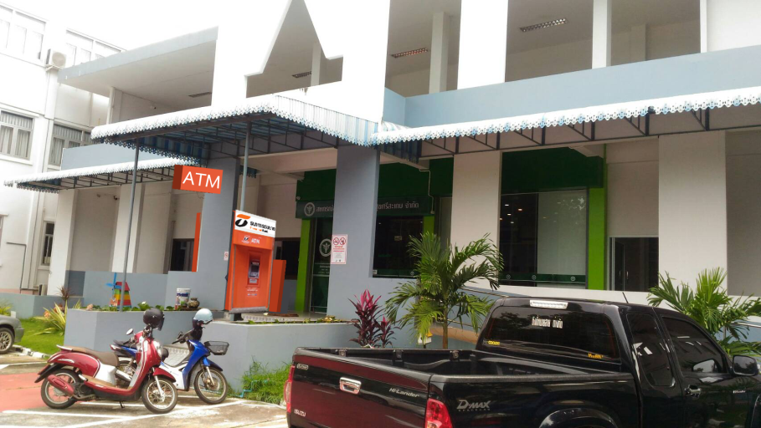
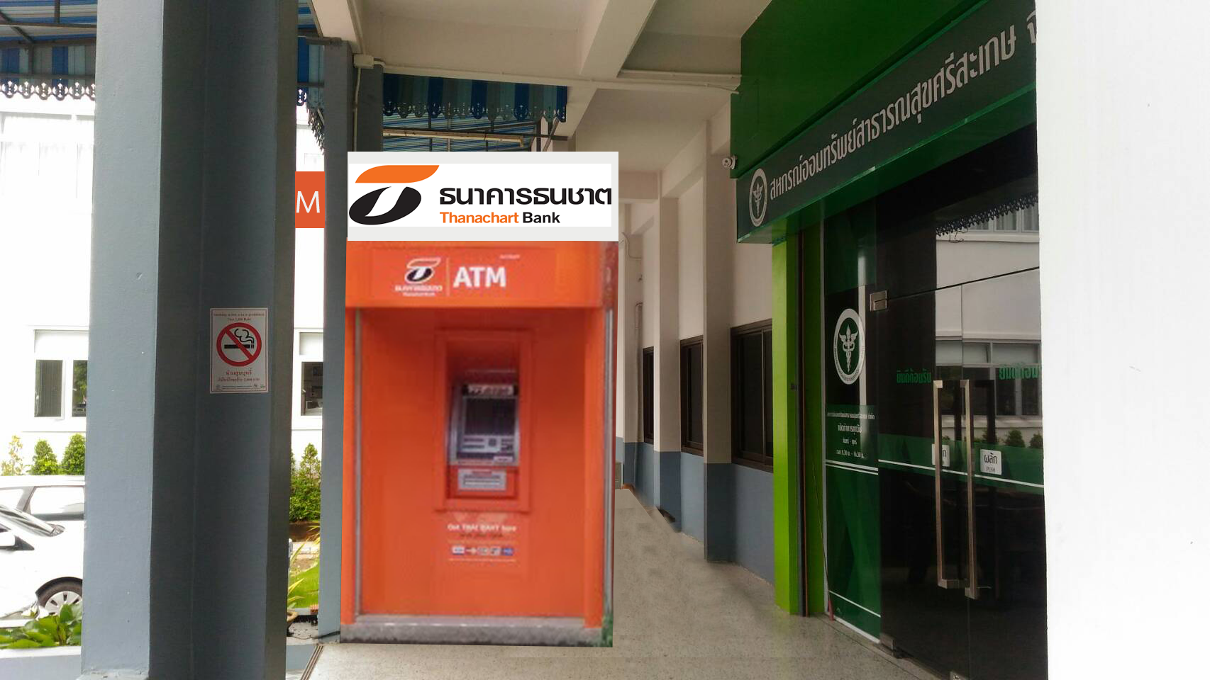
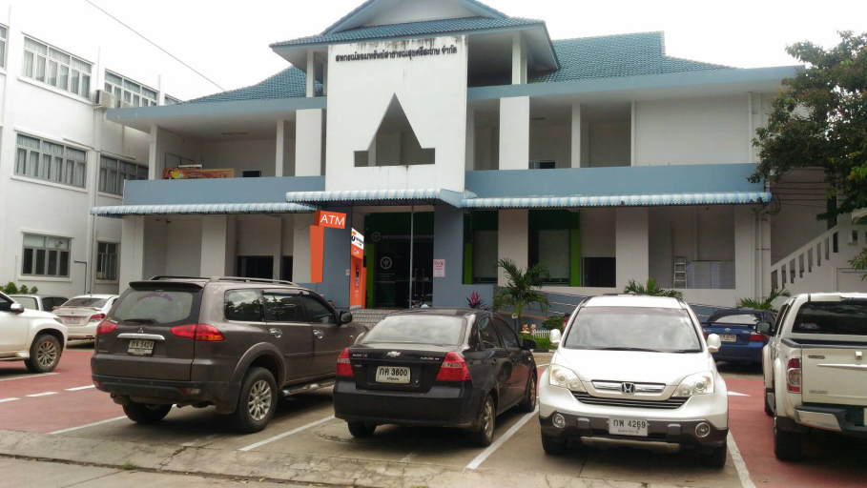
ระบบ ATM สหกรณ์
คาดว่าจะมีตู้ติดตั้งที่สหกรณ์, กันทรลักษ์
ขุขันธ์ กันทรารมย์ ราษีไศล

Slide 24
เปิดบัญชีออมทรัพย์
สหกรณ์ออมทรัพย์สาธารณสุขศรีสะเกษ จำกัด
ผลดีของสมาชิก
1.สมาชิกได้รับเงินกู้ เงินปันผล เฉลี่ยคืน ได้อย่างรวดเร็ว
2.สมาชิกได้รับดอกเบี้ยฝากออมทรัพย์ในอัตราร้อยละ 3.75% ต่อปีและไม่ต้องเสียภาษีเงินได้ซึ่งมากกว่าสถาบันการเงินอื่น
3.ช่วยสมาชิกที่อยู่ต่างอำเภอลดค่าพาหนะในการเบิกถอนเงินกรณีเปิดใช้ระบบเอทีเอ็ม สหกรณ์

Slide 25
เปิดบัญชีออมทรัพย์
สหกรณ์ออมทรัพย์สาธารณสุขศรีสะเกษ จำกัด
ผลดีของสหกรณ์
1.ลดค่าใช้จ่ายดอกเบี้ยเงินกู้จากสถาบันการเงินอื่น
การจ่ายเงินปันผลให้สมาชิก สหกรณ์ต้องสำรองเงินโดยการกู้เงินจากสถาบันการเงินอื่นเพื่อนำมาจ่ายสมาชิก
2. ลดความเสี่ยงด้านการเงิน
สหกรณ์ไม่ต้องถือเงินจำนวนมากๆ เพื่อสำรองจ่ายเงินสมาชิก ป้องกันอันตรายจากมิจฉาชีพ
3. ทำให้สหกรณ์มีการบริหารสภาพคล่องได้อย่างเหมาะสม
สหกรณ์สามารถบริหารจัดการได้อย่างเป็นระบบ และสะดวกรวดเร็ว รวมถึงการบริการสมาชิกอย่างมีประสิทธิภาพและประสิทธิผลสูงสุด

Slide 26
เปิดบัญชีออมทรัพย์
สหกรณ์ออมทรัพย์สาธารณสุขศรีสะเกษ จำกัด
ผลดีของสหกรณ์
4. ทำให้สหกรณ์มีผลกำไรเพิ่มขึ้น
สหกรณ์สามารถลดภาระดอกเบี้ยที่ต้องจ่ายธนาคารอื่น ทำให้สหกรณ์มีกำไรเพิ่มมากขึ้น สามารถนำมาจัดสรรกำไรสุทธิให้สมาชิกเพิ่มขึ้น
5. เกิดความสะดวกในการจ่ายเงินกู้ และเงินปันผล เงินเฉลี่ยคืนแก่สมาชิก

Slide 27
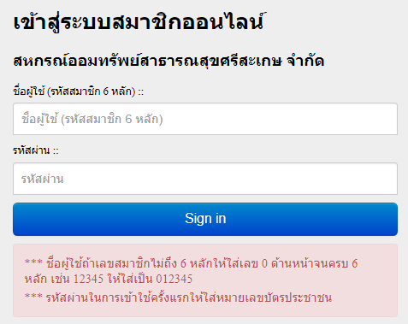
สมาชิกออนไลน์
สหกรณ์ออมทรัพย์สาธารณสุขศรีสะเกษ จำกัด
สมาชิกได้ประโยชน์
อะไรจากสมาชิกออนไลน์

Slide 28
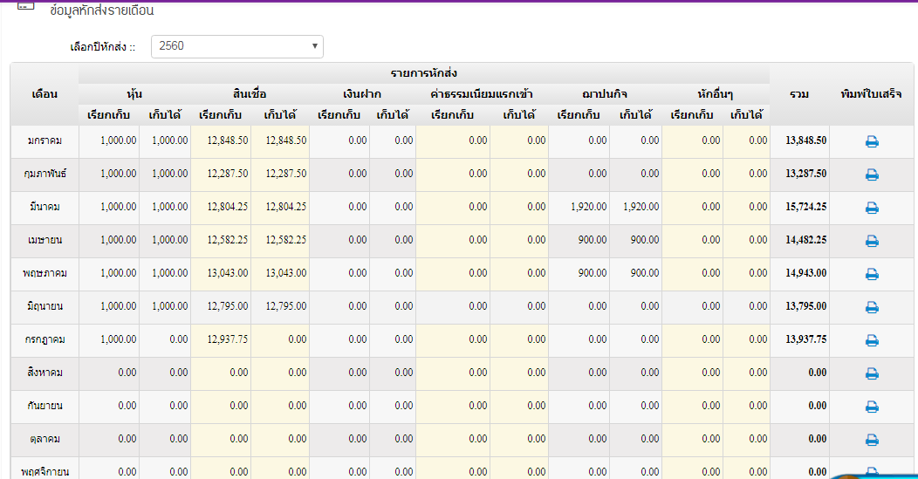
สมาชิกออนไลน์
สหกรณ์ออมทรัพย์สาธารณสุขศรีสะเกษ จำกัด
สมาชิกได้ประโยชน์ อะไรจากสมาชิกออนไลน์
สามารถดูข้อมูลเงินฝาก หนี้คงเหลือ หุ้นสะสมได้
ดูประวัติการชำระเงินได้
รองรับการพิมพ์ใบเสร็จรายเดือนให้สมาชิก
สามารถดูยอดเงินปันผล ดอกเบี้ยเฉลี่ยคืน
สามารถส่งเรื่องร้องเรียนออนไลน์ได้

Slide 29

การเข้าสมาชิกออนไลน์
สหกรณ์ออมทรัพย์สาธารณสุขศรีสะเกษ จำกัด
เข้าเว็บไซด์ www.ssksrisaketcoop.com
เลขที่สมาชิก(เลขใหม่)
ขอได้ที่เจ้าหน้าที่คอมพิวเตอร์
หรือ เข้าFacebook สหกรณ์

Slide 30
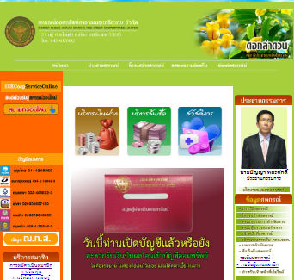
การเข้าใช้งานเว็บไซด์สหกรณ์
สหกรณ์ออมทรัพย์สาธารณสุขศรีสะเกษ จำกัด
เข้าเว็บไซด์ www.ssksrisaketcoop.com

Slide 31
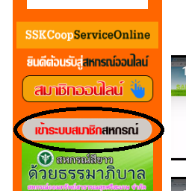
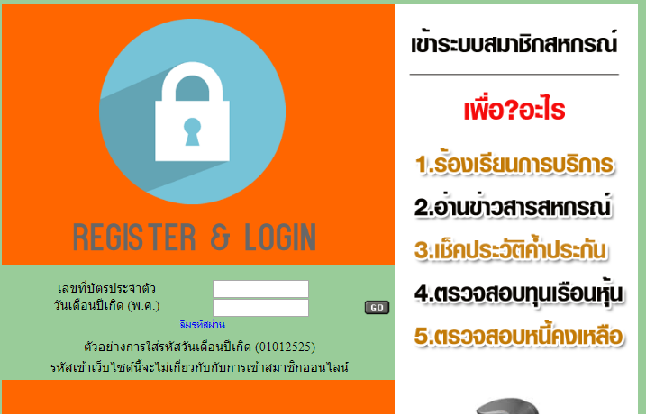
ระบบสมาชิกสหกรณ์
เลขบัตรประชาชน
วันเดือนปีเกิด

Slide 32
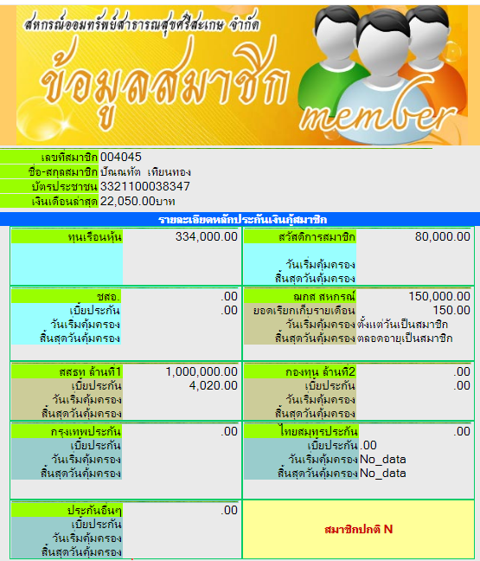
ระบบสมาชิกสหกรณ์
ข้อมูลที่สมาชิกทำประกัน

Slide 33
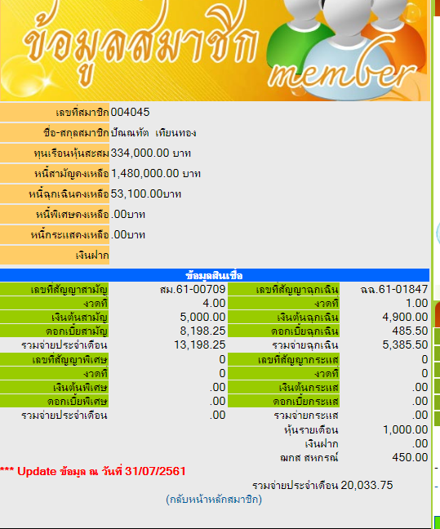
ระบบสมาชิกสหกรณ์
ตรวจสอบหนี้เงินกู้
ข้อมูลจะถูกดึงค่ามาโชว์ ณ วันสิ้นเดือน (ข้อมูลไม่ออนไลน์ ณ ปัจจุบัน)

Slide 34
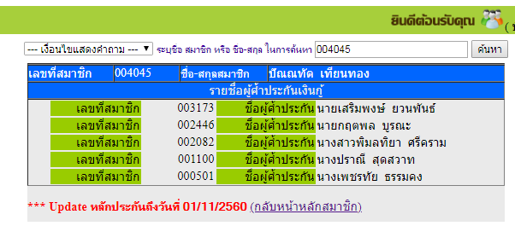
ระบบสมาชิกสหกรณ์
ข้อมูลรายชื่อผู้ค้ำประกัน

Slide 35
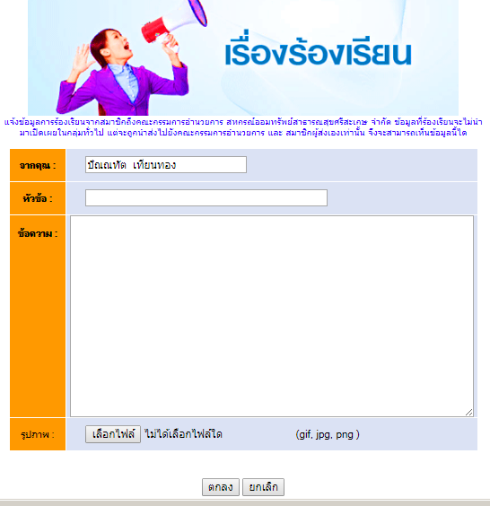
ระบบสมาชิกสหกรณ์
ระบบแจ้งเรื่องร้องเรียน สามารถร้องเรียนถึงผู้บริหารโดยตรง โดยที่ข้อมูลจะไม่ถูกเปิดเผยให้สมาชิกอื่นได้รู้เรื่องที่เราร้องเรียน นอกจากกรรมการดำเนินการ เท่านั้น

Slide 36

การเข้าใช้งานFacebookสหกรณ์
สหกรณ์ออมทรัพย์สาธารณสุขศรีสะเกษ จำกัด
https://www.facebook.com/sskhcoop/

Slide 37
ระบบสวัสดิการและหลักประกันสมาชิก
1. เงินสวัสดิการสงเคราะห์สมาชิกเสียชีวิตไม่เกิน 250,000
2. ฌกส.สมาชิกสหกรณ์ 150,000
3. สสธท. 1,100,000
4. ชสอ. 600,000
5. กองทุนล้านที่ 2 วงเงิน 1,000,000
6. กองทุนล้านที่ 3 ภาคอีสาน 1,000,000
7. เงินประกันสินเชื่อสมาชิก (กรณีวงเงินประกันไม่ถึงเงินกู้)

Slide 38
สสธท.
1. คุณสมบัติ สมาชิกสามัญ,สมทบ,คู่สมรส,บิดา,มารดา และ
บุตรอายุ 20 ปีขึ้นไป
2. อายุที่รับสมัคร ไม่เกิน 56 ปีบริบูรณ์
3. ระยะเวลารอคอย 180 วัน
4. วงเงินที่สมาชิกต้องจ่าย 4,020 บาทต่อปี
5. สมาชิกเสียชีวิตได้รับเงิน 1,100,000

Slide 39
ชสอ.
1. คุณสมบัติ สมาชิกสามัญ,สมทบ,คู่สมรส,บิดา,มารดา และ
บุตรอายุ 20 ปีขึ้นไป
2. อายุที่รับสมัคร ไม่เกิน 57 ปีบริบูรณ์
(รอบพิเศษถึงกันยายน 2561) 60 ปีบริบูรณ์
3. ระยะเวลารอคอย 90 วัน
4. วงเงินที่สมาชิกต้องจ่าย 4,840 บาทต่อปี
5. สมาชิกเสียชีวิตได้รับเงิน 600,000

Slide 40
กองทุนล้านที่ 2.สสธท.(ซื้อประกันชีวิต)
1. คุณสมบัติ สมาชิก สสธท.
2. อายุที่รับสมัคร ไม่เกิน 65 ปีบริบูรณ์ต่อเนื่องถึงอายุ 99+
3. ระยะเวลารอคอย 365 วัน
4. วงเงินที่สมาชิกต้องจ่าย 3,350 บาทต่อปี(ปีถัดไปขึ้นอยู่
กับอัตรามรณะของสมาชิกกองทุน)
5. สมาชิกเสียชีวิตได้รับเงิน 1,000,000

Slide 41


Slide 42


ข้าราชการ
ลูกจ้างประจำ
พนักงานราชการ,พนักงานกระทรวง
เจ้าหน้าที่สหกรณ์

Slide 43
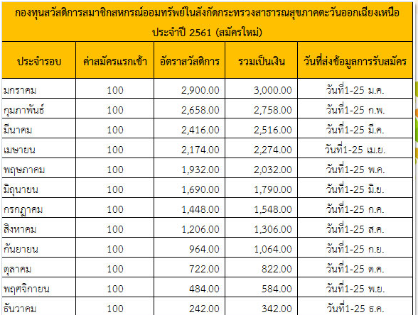
ชำระ 3,000 ต่อปี

Slide 44
รับสมัครสมาชิก กองทุนล้าน3 ภาคอีสาน
สมัคร เดือนสิงหาคม 2561 จ่ายเพียง
1,306.00 บาท
สหกรณ์ออมทรัพย์สาธารณสุขศรีสะเกษ จำกัด

Slide 45
คุณสมบัติสมาชิก ผู้ที่สมัครกองทุนสวัสดิการสมาชิกสหกรณ์ออมทรัพย์
ภาคตะวันออกเฉียงเหนือ
1. เป็นสมาชิกสามัญ หรือ
2. เป็นสมาชิกสมทบ
3. เป็นผู้บรรลุนิติภาวะ
4. ไม่เป็นบุคคลล้มละลาย หรือเป็นคนไร้ความสามารถ
5. มีสุขภาพสมบูรณ์ แข็งแรง ณ วันสมัครไม่มีประวัติการรักษาโรค 5 โรค
(5.1) โรคมะเร็งทุกชนิด ทุกระยะ
(5.2) โรคหัวใจ
(5.3) โรควัณโรคในระยะอันตราย
(5.4) โรคเบาหวานขั้นรุนแรง
(5.5) โรคภูมิคุ้มกันบกพร่อง

Slide 46
คุณสมบัติสมาชิก ผู้ที่สมัครกองทุนสวัสดิการสมาชิกสหกรณ์ออมทรัพย์
ภาคตะวันออกเฉียงเหนือ
6. มีอายุในวันสมัครไม่เกิน 70 ปีบริบูรณ์
7. ต้องยื่นใบสมัครด้วยตนเอง
8. ผู้สมัครเข้าเป็นสมาชิกต้องนำเอกสารหลักฐาน ดังต่อไปนี้
(1) สำเนาบัตรประชาชน หรือสำเนาบัตรประจำตัวเจ้าที่ของรัฐ หรือ
(2) ใบรับรองแพทย์ ตามแบบฟอร์มของกองทุนสวัสดิการสมาชิกสหกรณ์ออม
ทรัพย์สาธารณสุขในสังกัดกระทรวงสาธารณสุขภาคตะวันออกเฉียงเหนือ เท่านั้น โดยแพทย์จาก
สถานพยาบาลของรัฐออกให้
(3) เอกสารอื่น ๆ ตามที่กองทุนสวัสดิการสมาชิกสหกรณ์ออมทรัพย์สาธารณสุขในสังกัดกระทรวง
สาธารณสุขภาคตะวันออกเฉียงเหนือ กำหนด
9. เงินค่าสมัครแรกเข้า 100 บาท (หนึ่งร้อยบาทถ้วน)
10. เงินค่าเบี้ยประกันชีวิต ตามประกาศของกองทุนสวัสดิการสมาชิกสหกรณ์ออมทรัพย์สาธารณสุขใน
สังกัดกระทรวงสาธารณสุขภาคตะวันออกเฉียงเหนือ ที่คณะกรรมการกำหนด
11. ระยะเวลาคุ้มครอง 180 วันจากวันที่รับเข้าเป็นสมาชิก

Slide 47
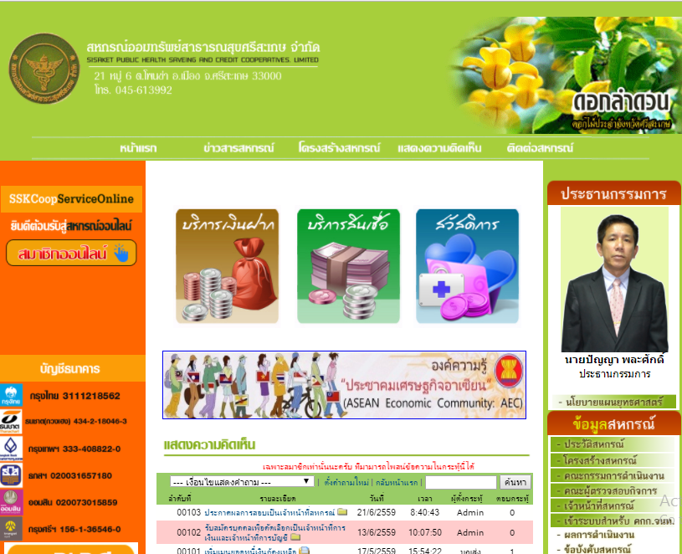
สรึป d
ด้วยความปรารถนาดี
สหกรณ์ออมทรัพย์สาธารณสุขศรีสะเกษ จำกัด
ขอขอบพระคุณเป็นอย่างยิ่ง

